Slide 1
ŘPS – úloha MODBUS MR3M
Ing. Josef Grosman

Slide 2
ŘPS – úloha MODBUS MR3M
Řídicí počítačové systémy
Úloha pro samostatná cvičení - MR3M
Implementace protokolu MODBUS RTU na PC a mikropočítačích řady ´51
pro uzly Master (Klient) na PC, Slave (Server) na mikropočítači
Požadované implementované funkce:
- čtení 16bitového vnitřního registru (Holding) z uzlu Slave,
- čtení bitového stavu (Coil) z uzlu Slave.
Rozhraní: RS232, standardní rámec 8,N,2
1. část: propojení PC – PC (C# MSVS)
2. část: propojení PC – mikropočítač
Rozhraní: RS485, standardní rámec 8,N,2
3. část: propojení mikropočítač – mikropočítač
Funkce pro podporu aplikace protokolu MODBUS:
v souboru Modbus.dll a Modbus.cs pro PC (C#),
v souboru Modbus.H a Modbus.C pro mikropočítač

Slide 3
ŘPS – úloha MODBUS MR3M
MASTER
(klient)
SLAVE
(server)
V pravidelných časových intervalech
generuje požadavek na čtení
16bitové hodnoty
z uzlu SLAVE a zobrazuje ji
kód fukce: 03
Po příjmu požadavku hodnotu
odešle
data
V pravidelných časových intervalech
generuje požadavek na čtení bitové
informace z uzlu SLAVE
a zobrazuje ji
kód fukce: 01
Po příjmu požadavku stav bitu
odešle
data

Slide 4
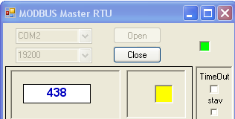
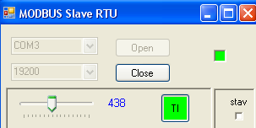
ŘPS – úloha MODBUS MR3M
1.část : PC-PC (varianta C#)
čtení jednoho registru
(funkce 3)
Rd
čtení bitu
(funkce 1)
Rd

Slide 5

ŘPS – úloha MODBUS MR3M
RS232 - virtuální
Master
(Slave)
Podpora pro PC Modbus.dll ( zdrojový kód Modbus.cs)
C:\PRS_podklady\modbus\sharp\
N:\RPS\cviceni_04_modbus\sharp\
modbus.dll
Podpora pro testování ModbusMaster.exe a ModbusSlave.exe
C:\PRS_podklady\modbus\sharp\exe\
N:\RPS\cviceni_04_modbus\sharp\exe\
ModbusMaster.exe
ModbusSlave.exe

Slide 6
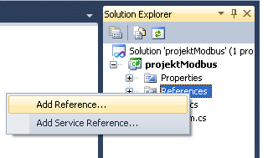
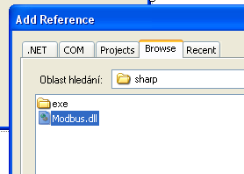
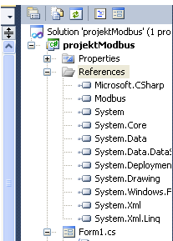
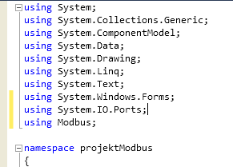
ŘPS – úloha MODBUS MR3M
Zařazení Modbus.dll do aplikace
1.
pravé tlačítko
myši
2.
3.
4.

Slide 7
ŘPS – úloha MODBUS MR3M
Podpora pro PC Class lib Modbus.dll - zdrojový kód Modbus.cs
namespace Modbus;
class ModbusRTU
// metody pro Modbus RTU
ushort RdWord(byte[] bf,int n);
int WrWord(ushort val,byte[] bf,int n);
ushort Crc(byte[] bf,int len);
int WrCrc(ushort crc,byte[] bf,int n);
ushort RdCrc(byte[] bf,int n);
int WrOne(byte adr,byte fce,ushort reg,ushort val,byte[] bf);
int Rd(byte adr,byte fce,ushort reg,ushort nbr,byte[] bf);
int Wr(byte adr,byte fce,ushort reg,int nbr,byte[] vals,byte[] bf);
int AnsRd(byte adr,byte fce,int bytes,byte[] vals,byte[] bf);
int AnsWr(byte adr,byte fce,ushort reg,ushort val,byte[] bf);
int AnsErr(byte adr,byte fce,byte err,byte[] bf);

Slide 8
ŘPS – úloha MODBUS MR3M
Užité metody třídy ModbusRTU v aplikaci z Modbus.dll
aplikační | pomocné
Rd | RdWord
AnsRd | WrWord
AnsErr | Crc
 | WrCrc
 | RdCrc
Poznámka: v hlavním programu v sekci using přidat Modbus
Definované a doporučené hodnoty
význam | symbol | hodnota
Adresa uzlu Slave | ADR_S | 1
Funkce čtení registru | FCE_RREG | 3
Funkce čtení bitu | FCE_RBIT | 1
Adresa čteného registru | REG_RD | 0
Adresa čteného bitu | BIT_RD | 0

Slide 9
ŘPS – úloha MODBUS MR3M
adr. slavu, kód funkce, adr. registrů a bitů, hodnoty, CRC
bfout
RS232
bfin
RS232
byte []bfin = new byte[256];
byte []bfout = new byte[256];
bfout[0] adresa slavu
bfout[1] kód funkce
.
.

Slide 10
ŘPS – úloha MODBUS MR3M
Master – implementace na PC (klient)
Konfigurace:
Realizuje funkce (požadavky na server)
- požadavek na čtení 16bitové hodnoty vnitřního registru – funkční kód 3
metoda Rd třídy ModbusRTU s kódem funkce 3 (FCE_RREG)
- požadavek na čtení bitové hodnoty – funkční kód 1
metoda Rd třídy ModbusRTU s kodem funkce 1 (FCE_RBIT)
Požadavky odesílat střídavě v pravidelných časových intervalech 200 ms,
jen když je sériový kanál otevřen a Master je ve stavu klidu
realizace časovačem intervalu
Implementovat generování čekacího TimeOut intervalu 500 ms na odpvěď od Slave,
po vypršení TimeOutu vyčkat 500 ms a vátit se do stavu klidu
Zjednodušený příjem odpovědi
příchozí adresu Slave není nutno testovat, pouze správnost CRC
zpracovat odpovědi na požadavky čtení registru (FCE_RREG)
a čtení bitu (FCE_RBIT)
informovat o chybové odpovědi od Slave
Implementace generování intervalu 3,5 znaku pro ukončení příjmu zprávy
Omezená (žádná) implementace generování intervalu 1,5 znaku

Slide 11
ŘPS – úloha MODBUS MR3M
Master – zjednodušený stavový diagram
Po posledním bytu ve frontě
Upozornění: použit delegáta
(BeginInvoke(metoda…))
v samostatné metodě
Přijat byte
/restart t3,5
Otevření COM
/start t3,5
Poč.stav
t3,5 vypršel
timer3_5.Enabled=true;
Klid
Čas TimeInterval
Vyslání požadavku,
start TmeOut
2. TimeOut uběhl
Vysílání
Vysílání ukončeno
Zpracování ukončeno
Čas TimeOut
vypršel
Přišel byte
/start t3,5
Přišel byte
/restart t3,5
Kontrola CRC,
zpracování odpovědi
a informace o chybě SLAVu
TimeOut
Čekání
Příjem
odpovědi
zpracování
Čas TimeOut
vypršel
t3,5 vypršel
enum Tstav{stPocatek,stKlid,stVysilani,stCekani,stPrijem,stTimeOut};

Slide 12
ŘPS – úloha MODBUS MR3M
Master – počáteční stav
Tstav stav;
Click
(Open)
stav = Tstav.stPocatek;
Timer3_5.Enabled=true;
Otevření COM
/start t3,5
DataReceived
while(comPort.BytesToRead > 0){
byte b = (byte)comPort.ReadByte();
switch(stav){
case Tstav.stPocatek: break;
case Tstav.stCekani:
.
case Tstav.stPrijem:
.
}
}
BeginInvoke(metoda ...);
Přijat byte
/restart t3,5
Počáteční
stav
čas t3,5 uplynul
/stop t3,5
Klid
timer3_5.Enabled=true;
Tick
3_5
Timer3_5.Enabled=false;
switch(stav){
case Tstav.stPocatek: stav=Tstav.stKlid;
break;

Slide 13
ŘPS – úloha MODBUS MR3M
Master – vyslání požadavku
Časovač Sample
střídavě každých cca 200 ms vysílá rámec s funcí 1 (čtení bitu) a 3 (čtení registru)
1 |  | 3 |  | 1 |  | 3 |  | 1 |  | 3
ModbusRTU Mr;
bool prep;
Tstav stav;
Tick
Sample
if (comPort.IsOpen && stav == Tstav.stKlid)
{
stav=Tstav.stVysilani;
prep = !prep;
if (prep) n=Mr.Rd(ADR_S,FCE_RBIT,BIT_RD,1,bfout)
else n=Mr.Rd(ADR_S,FCE_RREG,REG_RD,1,bfout);
n=Mr.WrCrc(Mr.Crc(bfout,n),bfout,n);
comPort.Write(bfout,0,n);
TimerOut.Interval=500;
TimerOut.Enabled=true;
stav=Tstav.stCekani;
}

Slide 14
ŘPS – úloha MODBUS MR3M
Master – příjem odpovědi
DataReceived
Tstav.stCekani:
stav=Tstav.stPrijem;
bfin[0]=b;
ix=0;
break;
Tstav.stPrijem:
ix++;
bfin[ix]=b;
break;
Čekání
Přišel byte
/start t3,5
Další byte(y)
/restart t3,5
Příjem
odpovědi
čas t3,5 uplynul
Tick
3_5
switch(stav){
.
case Tstav.stPrijem:
. // zpracování odpovědi

Slide 15
ŘPS – úloha MODBUS MR3M
Master – zpracování odpovědi
1. LRC
if(Mr.Crc(bfin,ix-1)!=Mr.RdCrc(bfin,ix-1)
{
.. možná informace o chybné CRC
}
else {
2. adresa
a kód funkce
adr_r=bfin[0];
kod_r=bfin[1];
switch (kod_r) {
case FCE_RBIT:
.
.
case FCE_RREG:
.
.
default: if (kod_r>=0x80)
{
er = bfin[2]);
switch (er) {
informace o chybě slavu
}
}
}
stav=Tstav.stKlid;
3. reakce
na odpověď
4. informace
o chybě Slavu

Slide 16
ŘPS – úloha MODBUS MR3M
Master – zpracování odpovědi
FCE_RBIT:
begin
pocet=bfin[2];
val=bfin[3];
if (adr_r=ADR_S) and (pocet=1) then
if (val and 1)=1 then žlutá
else bílá
end
FCE_RREG:
begin
pocet=bfin[2];
val=Mr.RdWord(bfin,3);
..
end

Slide 17
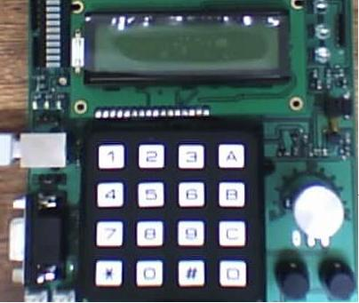
ŘPS – úloha MODBUS MR3M
2.část : PC-mikropočítač
hodnota potenciometru
MrtuAnsRd
RTU Slave
čtení jednoho registru
(funkce 3)
Rd
čtení bitu
(funkce 1)
Rd
stav tlačítka
MrtuAnsRd

Slide 18

ŘPS – úloha MODBUS MR3M
pro mikropočítač (2. část)
Slave
Master
RS232 (USB)
Podpora pro mikropočítač Modbus.c, Modbus.h
C:\RPS_podklady\modbus\C\
N:\RPS\cviceni_04_modbus\C\
MODBUS.C
MODBUS.H
MAIN.C
ADC.C
LCD.C
LEDBAR.C
TYPY.H

Slide 19
ŘPS – úloha MODBUS MR3M
Podpora pro mikropočítač prototypy fukcí Modbus.H – zdrojový kód Modbus.C
byte WrWord(word val,byte *bf);
word RdWord(byte *bf);
word MrtuRdCrc(byte *bf);
byte MrtuWrCrc(word crc,byte *bf );
byte MrtuWr(byte adr,byte fce,word reg,word nbr,byte *vals,byte *bf);
byte MrtuWrOne(byte adr,byte fce,word reg,word val,byte *bf);
byte MrtuRd(byte adr,byte fce,word reg,word val,byte *bf);
byte MrtuAnsErr(byte adr,byte fce,byte er,byte *bf);
byte MrtuAnsRd(byte adr,byte fce,byte reg,byte *vals,byte *bf);
byte MrtuAnsWr(byte adr,byte fce,word reg,word val,byte *bf);
word MrtuCrc(byte *bf, byte len);

Slide 20
ŘPS – úloha MODBUS MR3M
Užité funkce v aplikaci ze souboru Modbus.C
aplikační | pomocné
MrtuRd | RdWord
MrtuAnsRd | WrWord
MrtuAnsErr | MrtuCrc
 | MrtuWrCrc
 | MrtuRdCrc
Poznámka: v hlavním programu #include “Modbus.H”
Definované a doporučené hodnoty
význam | symbol | hodnota
Adresa uzlu Slave | ADR_S | 1
Funkce čtení registru | FCE_RREG | 3
Funkce čtení bitu | FCE_RBIT | 1
Adresa čteného registru | REG_RD | 0
Adresa čteného bitu | BIT_RD | 0

Slide 21
ŘPS – úloha MODBUS MR3M
adr. slavu, kód funkce, adr. registrů a bitů, hodnoty, CRC
bfout
RS232
bfin
RS232
funkce pro vyslání zprávy:
bf: pointer na pole znaků
len: počet bytů k vyslání
//globální
xbyte bfin[256],bfout[256];
bfout[0] adresa slavu
bfout[1] kód funkce
.
.
void SendBuf(byte *bf,byte len)
{
byte byteOut=*bf++;
TI=0;
SBUF=byteOut;
while(--len)
{
byteOut=*bf++;
while(!TI);
SBUF=byteOut;
TI=0;
}
}

Slide 22
ŘPS – úloha MODBUS MR3M
Časový interval 3,5 znaku – generování časovačem T1 v režimu 1
Formát UART: 8,N,2 → 11 bitů , f_{bit} = 19200 bit/s → t_{bit} = 1/f_{bit}
t_{3,5} = 3,5∙11∙t_{bit} ≈ 2 ms tik
pro časovač T1 : t_{3,5} = N3_5∙12/f_{osc}
pro sériový kanál řízený časovačem T2 je t_{bit} = 32∙NBIT/f_{osc}
t3,5 = 3,5∙11∙32∙NBIT/fosc = N3_5∙12/fosc
N3_5 = NBIT∙109 → #define N3_5 109*NBIT
(re)start t3,5
TH1=(word)(-N3_5) >> 8;
TL1=(byte)(-N3_5);
TF1=0`
TR1=1;
čas uplynul: přerušení nebo
1 → TF1
Poznámka: oba časovače T0 a T1 budou nastaveny v režimu 1: TMOD = 0x11;

Slide 23
ŘPS – úloha MODBUS MR3M
Slave – implementace na mikropočítači (server)
Konfigurace:
Přijímá požadavky od klienta a vrací odpovědi
- požadavek na čtení 16bitové hodnoty – funkční kód 3 a vrací požadovanou hodnotu,
aplikační funkce MrtuAnsRd s kódem přijaté funkce
- požadavek na čtení bitové hodnoty – funkční kód 1 a vrací stav požadovaného bitu
aplikační funkce MrtuAnsRd s kódem přijaté funkce
Kontrolovat přijatý požadavek a vracet chybovou odpověď v případě neimplementované
funkce, neexistující adresy registru nebo bitu a hodnoty mimo rozsah
aplikační funkce MrtuAnsErr s upraveným kódem funkce a typem chyby
Skupinové vysílání ignorovat .
Implementace generování intervalu 3,5 znaku pro ukončení příjmu zprávy časovačem T1
Omezená (žádná) implementace generování intervalu 1,5 znaku

Slide 24
ŘPS – úloha MODBUS MR3M
Slave – zjednodušený stavový diagram
Zapnutí
/ start t_{3,5}
Přijetí znaku
/ restart t_{3,5}
Počáteční
stav
Čas t_{3,5} uplynul
/ 0→ix
Klid
ix:0
Přijetí prvního znaku
/ start t_{3,5}, t_{1,5}
Příjem znaku
/znak do bufferu
a restart časovače
Příjem
ix>0
čas t_{3,5} uplynul
Kontrola CRC,
adresy,funkcí,
registru ,
získání hodnoty
a její zobrazení
Zpracování
odpověď
0→ix
ukončeno

Slide 25
ŘPS – úloha MODBUS MR3
Slave– počáteční stav
void main(void)
{
.. // inicializace
do
{
RI=0;
TH1=(word)(-N3_5) >> 8;
TL1=(byte)(-N3_5) ;
TR1=1;
while(!TF1);
TF1=0;
TR1=0;
} while(RI);
ix=0;
while(1)
{
..
}
}
PowerOn
/start t3,5
časovač T1
Přijat byte (RI)
/restart t3,5
Počáteční
stav
čas t3,5 uplynul
/ 0→ix
Klid
čekání

Slide 26
ŘPS – úloha MODBUS MR3M
Slave – příjem požadavku
if (RI)
{
bfin[ix++]=SBUF;
RI=0;
TH1=(word)(-N3_5) >> 8;
TL1=(byte)(-N3_5) ;
TF1=0;
TR1=1;
}
Přišel znak
/(re)start t3,5
časovač T1
Čekání
Příjem
odpovědi
čas t3,5 uplynul
/stop t3,5
if(TF1)
{
TR1=0;
. //zpracování požadavku
.
ix=0;
}

Slide 27
ŘPS – úloha MODBUS MR3M
Slave – zpracování požadavku, kontrola položek, příprava odpovědi
CRC
a adresa
if((bfin[0]==ADR_S)&&(MrtuCrc(bfin,ix-2)==MrtuRdCrc(bfin+ix-2)))
{
kód
funkce
er=0;
switch(kod_r=bfin[1])
{
case FCE_RREG:
.
.
case FCE_RBIT:
.
.
default: er=1;
}

Slide 28
ŘPS – úloha MODBUS MR3M
Slave – zpracování požadavku, kontrola položek, příprava odpovědi
FCE_RREG:
byte vals[2];
if((reg=RdWord(bfin+2))!=REG_RD||(pocet=RdWord(bfin+4))!=1)er=2;
else {
val= ... ;
vals[0]=val>>8;
vals[1]=val;
itx=MrtuAnsRd(ADR_S,kod_r,2,vals,bfout);
}
break;
FCE_RBIT:
if((reg=RdWord(bfin+2))!=BIT_RD||(pocet=RdWord(bfin+4))!=1)er=2;
else {
vals[0]= ... ;
itx=MrtuAnsRd(ADR_S,kod_r,1,bity,bfout);
}
break;
chyba
if(er)itx=MrtuAnsErr(adr_r,kod_r|0x80,er,bfout);
DIR485=1; /* na vysílání */ itx+=MrtuWrCrc(MrtuCrc(bfout,itx),bfout+itx);
SendBuf(bfout,itx);
DIR485=0; /* zpět na příjem */
odeslání
odpovědi

Slide 29
ŘPS – úloha MODBUS MR3
3.část : mikropočítač – mikropočítač
čtení jednoho registru
(funkce 3)
MrtuRd
hodnota potenciometru
MrtuAnsRd
čtení bitu
(funkce 1)
MrtuRd
RTU Master
RTU Slave
stav tlačítka
MrtuAnsRd

Slide 30
ŘPS – úloha MODBUS MR3
Pro 3.část :
mikropočítač – mikropočítač
je nezbytné
1. správně nastavit propojky pro modul UART
buď přenos konektorem USB
nebo přenos konektory RS232/485
2. správně přepínat budič RS485
pro příjem
nebo pro vysílání

Slide 31
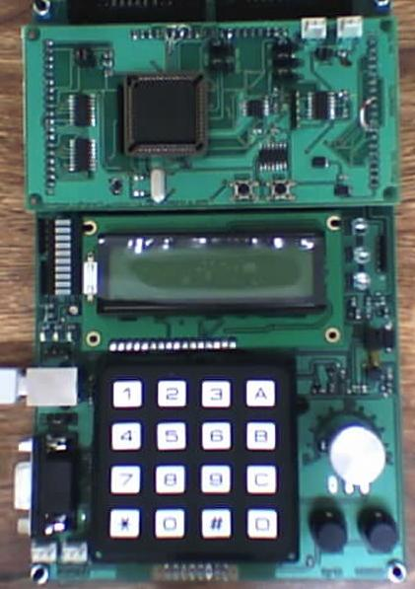
ŘPS – úloha MODBUS MR3
Propojky volby pro modul UART
USB x RS
Pro nahrávání programu : USB
Aplikace : RS
Propojky volby RS
RS232 x RS485
Aplikace : RS85
RS485 konektory

Slide 32
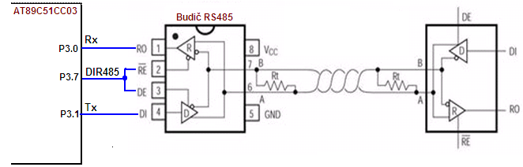
ŘPS – úloha MODBUS MR3
#define DIR485 P3_7
DIR485 | směr
0 | Rx (příjem)
1 | Tx (vysílání)
Nastavit na příjem (0)
Před vysláním zprávy nastavit na vysílání (1)
a po vyslání zprávy zpět na příjem (0)

